Slide 1
Вопросы казначейского сопровождения контрактов с единственным источником , заключенных в 2023 году по «особым» основаниям
Игнатенкова Е.В., заместитель министра экономического развития и промышленности Республики Карелия

Slide 2
Федеральный закон от 08.03.2022 года № 46-ФЗ:
«Особые» права Правительства РФ определить дополнительные случаи закупок у единственного источника и порядок их осуществления (ч.1 ст.15)
Реализовано:
Постановление Правительства РФ от 10.03.2022 года № 339 «О случаях осуществления товаров, работ, услуг для государственных и (или) муниципальных нужд у единственного поставщика (подрядчика, исполнителя) и порядке их осуществления»

Slide 3
Постановление Правительства Астраханской области от 18.03.2022 № 83-П "О реализации части 2 статьи 15 Федерального закона от 08.03.2022 № 46-ФЗ» (сейчас ПП АО 495-П от 14.10.2022)
Федеральный закон от 08.03.2022 года № 46-ФЗ:
«Особые» права высших органов государственной власти субъектов определить дополнительные случаи закупок у единственного источника и порядки их осуществления (ч.2 ст.15)
Постановление Правительства Республики Карелия от 18.03.2022 № 144-П “Об установлении случаев осуществления в 2022 году закупок товаров, работ, услуг у единственного поставщика (подрядчика, исполнителя) в целях обеспечения нужд Республики Карелия и порядка их осуществления”

Slide 4
Вопросы по поводу КС
Нужно ли КС?
А расширенное КС нужно?
Если да, то при каких условиях?

Slide 5
Что такое казначейское сопровождение?
КС
(ст. 6 БК РФ)
проведение Федеральным казначейством (финансовыми органами субъектов РФ или муниципальных образований) операций с денежными средствами участника казначейского сопровождения

Slide 6
Нормативные документы
Бюджетный кодекс Российской Федерации
Глава 24.4 «Казначейское сопровождение»
Федеральный закон от 05.12.2022 № 466-ФЗ"О федеральном бюджете на 2023 год и на плановый период 2024 и 2025 годов"
Ст. 28 Закона Астраханской области от 1512.2022 года N 93/2022-ОЗ «О бюджете Астраханской области на 2023 год и на плановый период 2024 и 2025 годов
Законы о бюджетах субъектов РФ
(на основании п.5 ст. 242.23 БК РФ)
Статья 5 «Особенности использования средств, предоставляемых отдельным юридическим лицам и индивидуальным предпринимателям, в 2023 году»
Ст. 7 Закона Республики Карелия от 21.12.2022 N 2776-ЗРК "О бюджете Республики Карелия на 2023 год и на плановый период 2024 и 2025 годов"
Определяют случаи закупок с казначейским сопровождением
+ в 2023 году случаи КС могут быть определены ВОИВ субъекта, местной администрацией (в отношении средств, предоставляемых из бюджета субъекта, местного бюджета).
Основание: Ч. 14 ст. 10 Закона № 448-ФЗ от 21.11.2022 года

Slide 7
Дополнительные акты
Постановления Правительства РФ:
№ 2024 от 24.11.2021 года «О правилах казначейского сопровождения»;
№ 2155 от 01.12.2021 года «Об утверждении общих требований к порядку осуществления финансовыми органами субъектов Российской Федерации (муниципальных образований) казначейского сопровождения средств»;
№ 2479 от 25.12.2021 года «Об утверждении Правил выдачи (перевода, отзыва) казначейского обеспечения обязательств и сроков проведения органами Федерального казначейства операций с казначейским обеспечением обязательств»;
Приказы Министерства финансов РФ, Федерального казначейства.

Slide 8
Бюджетный кодекс РФ - основы
Статья 242.23
п.1.
Основы казначейского сопровождения
Казначейскому сопровождению подлежат средства, определенные в соотв.со ст. 242.25 БК, предоставляемые с целью исполнения обязательств по заключенным с участниками КС:
1) государственным контрактам о поставке товаров, выполнении работ, оказании услуг;
2) договорам (соглашениям) о предоставлении субсидий, договорам о предоставлении бюдж. инвестиций в соотв. со статьей 80 БК РФ, договорам о предоставлении взносов в уставные капиталы ….
3) контрактам (договорам) о поставке ТРУ, источником фин. обеспечения исполнения обяз-ств по которым явл-ся средства, предоставленные в рамках исполнения гос. контрактов, договоров (соглашений), указанных выше

Slide 9
Бюджетный кодекс РФ - основы
Статья 242.23
п.3.
Основы казначейского сопровождения
Казначейское сопровождение осуществляется Федеральным казначейством в соответствии с порядком, установленным Правительством Российской Федерации.
Правила установлены постановлением Правительства РФ от 24.11.2021 № 2024 «О правилах казначейского сопровождения« (вместе с "Правилами казначейского сопровождения, осуществляемого Федеральным казначейством", "Правилами расширенного казначейского сопровождения").

Slide 10
Бюджетный кодекс РФ - основы
Статья 242.23
п.5.
Основы казначейского сопровождения
Финансовые органы субъектов РФ (муниц. образований) в случаях, установленных законами субъектов РФ (муниц. правовыми актами представительных органов МСУ), вправе осуществлять КС в отношении средств, определенных в соответствии со ст. 242.26 БК РФ, в порядке, установленном высшим исполн.органом субъекта РФ (местной администрацией) в соотв.с общими требованиями, установленными Правительством РФ, содержащими в том числе положения, предусмотренные Порядком КС, а также требования к порядку санкционирования операций со средствами участников казначейского сопровождения, устанавливаемому финансовым органом субъекта РФ (муниципального образования).

Slide 11
КС федеральных и региональных средств
Статья 242.25. Средства, подлежащие казначейскому сопровождению, источником финансового обеспечения которых являются средства, предоставляемые из федерального бюджета
Казначейскому сопровождению подлежат определенные федеральным законом о федеральном бюджете средства, получаемые на основании государственных контрактов, договоров (соглашений), контрактов (договоров).
Статья 242.26. Средства, подлежащие казначейскому сопровождению, источником финансового обеспечения которых являются средства, предоставляемые из бюджета субъекта Российской Федерации (местного бюджета)
1. КС подлежат:
1) определенные законом субъекта РФ о бюджете субъекта РФ (мун. ПА представ.органа МО о местн. бюджете) средства, получаемые на основании госуд.(мун.) контрактов, договоров (соглашений), контрактов (договоров), источником фин. обеспечения исполнения кот. являются предоставляемые из бюджета субъекта РФ(местн. бюджета) средства;
2) средства, получаемые (полученные) участниками КС, в случаях, установленных федеральными законами (закон о ФБ!!!), решениями Правительства РФ (включая средства, указанные в абз. 4 пп. 1 ст. 242.27 БК).
+ особенности 2023 года (ч.14 ст. 10 Закона 448-ФЗ)

Slide 12
Закон о федеральном бюджете
2022, плановый период 2023-2024
Федеральный закон от 06.12.2021 № 390-ФЗ "О федеральном бюджете на 2022 год и на плановый период 2023 и 2024 годов"
2023, плановый период 2024-2025
Федеральный закон от 05.12.2022 № 466-ФЗ "О федеральном бюджете на 2023 год и на плановый период 2024 и 2025 годов"
расчеты по госконтрактам, заключаемым в соответствии с п.2 ч. 1 ст. 93 Закона № 44-ФЗ, на сумму более 5 млн.рублей, а также расчеты по контрактам (договорам), заключаемым в целях исполнения указанных государственных контрактов на сумму более 5 млн. рублей. (плюс авансовые платежи по подобным контрактам)
расчеты по госконтрактам, заключаемым в соответствии с п.2 ч. 1 ст. 93 Закона № 44-ФЗ, на сумму более 3 млн. рублей, а также расчеты по контрактам (договорам), заключаемым в целях исполнения указанных государственных контрактов на сумму более 3 млн. рублей (плюс авансовые платежи по подобным контрактам).
Относится и к федеральному, и к региональному, и муниципальному финансированию.

Slide 13
Разъяснения Минфина РФ по аналогичным ситуациям (2022, 2023)
№ 24-06-06/129295 от 29.12.2022
…согласно ч. 3 ст. 15 Закона N 46-ФЗ при осуществ. закупок у ед.поставщика (подрядчика, исполнителя) в соотв. с чч. 1 и 2 ст.15 указанного Закона применяются положения Закона N 44-ФЗ, касающиеся закупок, осуществляемых в соотв. с п. 2 ч. 1 ст. 93 Закона N 44-ФЗ, исключительно при планировании таких закупок, а также при исполнении контрактов, заключенных при осуществл. указанных закупок. Учитывая изложенное, положения ч. 3 ст. 5 Закона № 390-ФЗ не распространяются на расчеты по государственным (муниципальным) контрактам, заключенным с ед. поставщиком (подрядчиком, исполнителем) на основании частей 1 и 2 статьи 15 Закона N 46-ФЗ.
№02-14-12/18680 от 06.03.2023
В соотв. с п. 3 ч. 3 ст. 5 Закона № 466-ФЗ в 2023 году КС подлежат расчеты по госуд.(муниц.) контрактам, заключаемым в соотв. с п. 2 ч. 1 ст. 93 Закона № 44-ФЗ и (или) в иных случаях, установл.в соотв.с другими фед. законами, принятыми в целях реализации N 44-ФЗ, на сумму более 3 млн. рублей, источником фин. обесп. которых являются средства, предоставл. из бюджета субъекта РФ (местного бюджета), а также расчеты по контрактам (договорам), заключаемым в целях исполн. этих госуд. (муниц.х) контрактов на сумму более 3 млн. рублей. Учитывая вышеизложенное, по мнению Департамента, расчеты по госуд. контрактам, заключаемым в 2023 году на сумму более 3 млн. рублей с ед. поставщиками (подрядчиками, исполнителями) на основании Решения в целях обеспечения нужд субъекта РФ, подлежат казначейскому сопровождению.
№ 24-06-06/129295 от 29.12.2022
№ 02-14-12/18680 от 06.03.2023

Slide 14
Контракты БУ и АУ, как быть с ними?
ВОПРОС:
Если заказчиком по контракту, заключаемому в соответствии с положениями 46-ФЗ с ед. источником, является бюджетное или автономное учреждение, при этом цена контракта составляет более 3 миллионов рублей, нужно ли в контракте предусматривать его казначейское сопровождение?

Slide 15
Особенности исполнения таких контрактов
Часть 3
статьи 15
Федерального закона от 08.08.2022 года № 46-ФЗ
При планировании закупок у ед.поставщика в случаях, установленных в соотв. с частями 1 и 2 наст. статьи, и при исполнении контрактов, закл-х при осуществлении таких закупок, применяются положения Федерального закона № 44-ФЗ, касающиеся закупок, осуществляемых в соотв. с п.2 ч.1 ст. 93 указанного ФЗ, с учетом положений чч. 4 и 5 настоящей статьи.

Slide 16
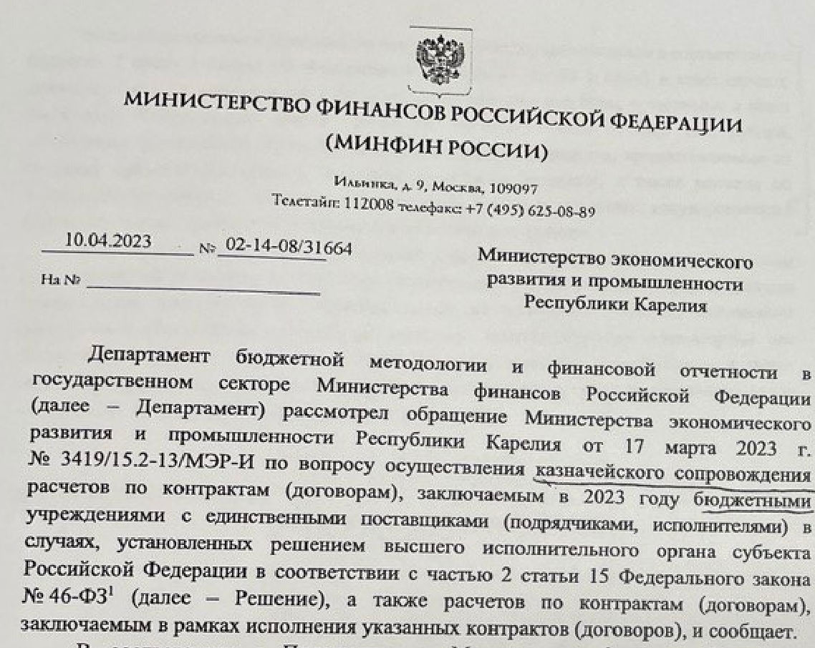
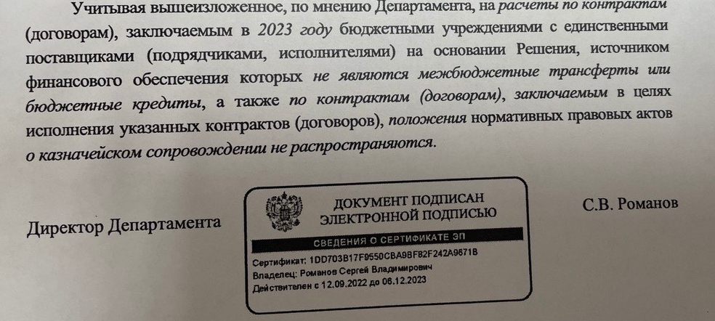
Позиция Минфина России
НЕТ ГОСКОНТРАКТА – НЕТ КАЗНАЧЕЙСКОГО СОПРОВОЖДЕНИЯ!

Slide 17
Особенности при предоставлении субсидий и бюджетных инвестиций
Для обеспечения государственных (муниципальных) нужд могут заключаться как государственные (муниципальные) контракты, так и контракты в соответствии с положениями ст. 15 Закона № 44-ФЗ.
Субъекты правоотношений: Г (М) БУ, Г (М) АУ, Г (М) УПы,
отдельные юрлица при предоставлении им субсидий в соотв.
с пп. 8 и 8.1 ст. 78 и пп. 3 и 3.1 п. 1 ст. 78.3 БК РФ (ч. 4.1),
абз. 2 п. 1 ст. 80 (ч. 5)
ВОПРОС:
Можно ли такие контракты заключать в соответствии с положениями 46-ФЗ
у единственного источника?

Slide 18
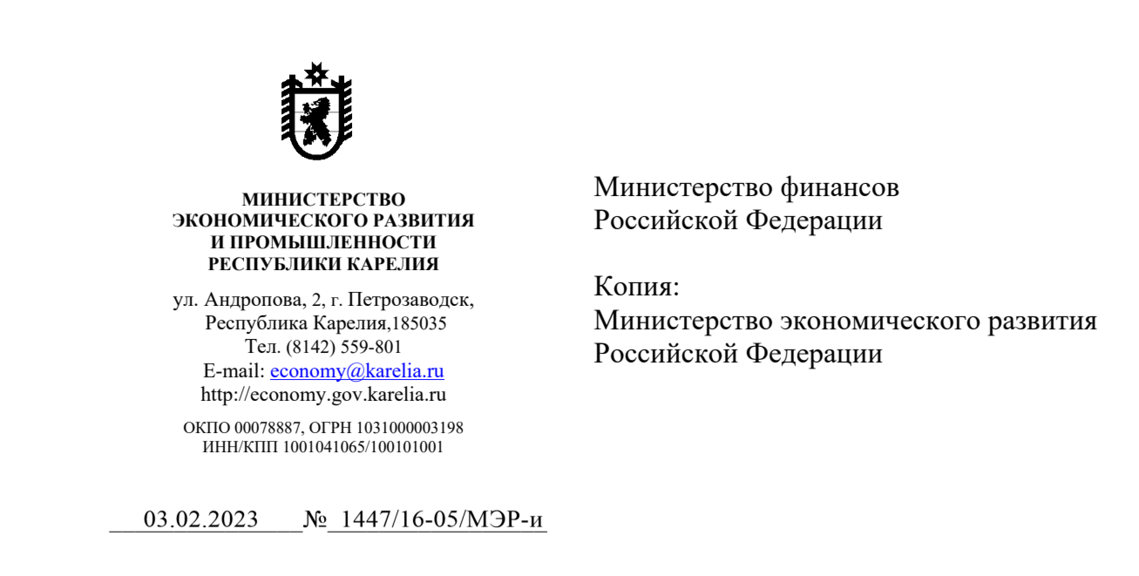
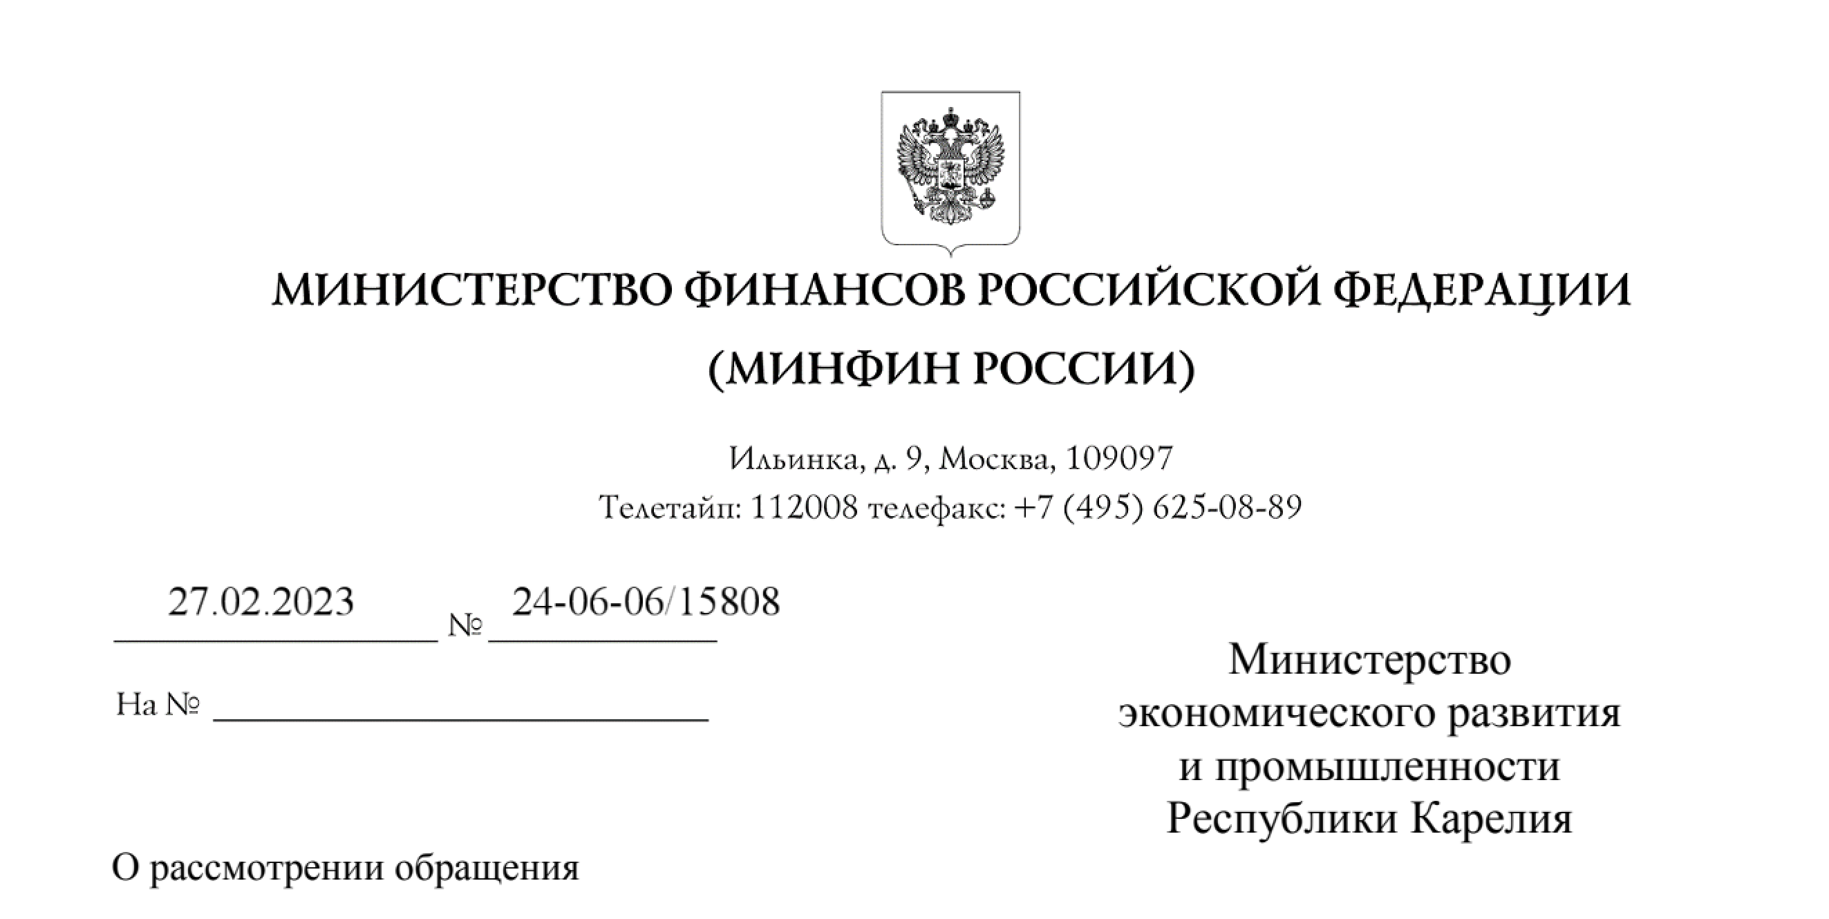
Особенности при предоставлении субсидий и бюджетных инвестиций
Законодательство Российской Федерации не содержит требований к условиям принятия вышеуказанных решений, в связи с чем дополнительные случаи определяются высшим исполнительным органом субъекта Российской Федерации самостоятельно. Таким образом, в настоящее время вопросы определения целесообразности введения и применения в субъекте Российской Федерации и муниципальных образованиях, находящихся на его территории, дополнительных случаев отнесены к полномочиям высшего исполнительного органа субъекта Российской Федерации.
С учетом изложенного, прошу представить разъяснения по вопросам применения положений Закона № 44-ФЗ в части возможности осуществления закупки у единственного поставщика (подрядчика, исполнителя) юридическим лицом, реализующим инвестиционный проект, отобранный в соответствии с Правилами, при осуществлении за счет субсидии капитальных вложений в находящийся в его собственности объект инфраструктуры, включая указанные положения Закона № 46-ФЗ.

Slide 19
Отдельные случаи КС в 2023 году по 466-ФЗ
(расходование федеральных средств) (ч. 2 ст. 5)
1) субсидии юридическим лицам (за исключением субсидий федеральным бюджетным и автономным учреждениям) и бюджетные инвестиции юридическим лицам, предоставляемые в соответствии со ст. 80 БК РФ +авансы по контрактам в рамках использования субсидий и БИ (фед.ср-ва, предоставляемые по ст. 242.25 БК РФ)
ОТВЕТ:
Ч. 5 ст. 15 Закона № 44-ФЗ:
При предоставлении в соответствии с бюджетным законодательством РФ юрлицу средств, указанных в абзаце втором пункта 1 статьи 80 БК РФ, на ЮЛ, которому предоставлены указанные средства, при осуществлении им закупок за счет указанных средств распространяются положения Закона № 44-ФЗ, регулирующие деятельность заказчика, в случаях и в пределах, которые определены в соответствии с бюджетным законодательством РФ в рамках договоров об участии РФ, субъекта РФ или муниципального образования в собственности субъекта инвестиций.
ВОПРОС:
Как это связано в государственными и муниципальными закупками и с контрактами по 46-ФЗ?
КС не требуется, если речь о федеральных контрактах не более 3 млн. р.! Обоснование выше!

Slide 20
Отдельные случаи КС в 2023 году по 466-ФЗ
(расходование федеральных средств (ч. 2 ст. 5)
- авансовые платежи по государственным контрактам о поставке ТРУ (за искл. госконтрактов для гособоронзаказа), заключаемым на сумму 100 млн. рублей и более.
При этом в случаях, определенным Правительством РФ, часть аванса в размерах и порядке, установленных Правительством РФ, может перечисляться на расчетный счет, открытый поставщику (подрядчику, исполнителю) в кредитной организации (ч. 5 ст. 5 Закона № 466-ФЗ)

Slide 21
Отдельные случаи КС в 2023 году по 466-ФЗ
(расходование федеральных средств (ч. 2 ст. 5)
- авансовые платежи по контрактам (договорам) о поставке товаров, выполнении работ, оказании услуг, заключаемым на сумму 100 млн. рублей и более федеральными бюджетными и автономными учреждениями, лицевые счета которым открыты в территориальных органах ФК, источником финансового обеспечения которых являются субсидии, предоставляемые в соответствии с абз. 2 пункта 1 ст. 78.1 и статьей 78.2 БК РФ
И
авансовые платежи по контрактам (договорам), заключаемым исполнителями и соисполнителями в рамках исполнения указанных выше госконтрактов (контрактов, договоров).
Особенность 2023 года:
если исполнителем является ГБУ или ГАУ, то КС подлежат контракты (договоры) с ценой более 3 млн. р.

Slide 22
Отдельные случаи КС в 2023 году по 466-ФЗ
(расходование региональных (муниципальных) средств (ч. 3 ст. 5)
Источник финансирования
- межбюджетные трансферты, имеющие целевое назначение, предоставляемые из федерального бюджета бюджету субъекта РФ на софинансирование капитальных вложений в объекты капитального строительства
бюджетные кредиты, предоставляемые из федерального бюджета бюджету субъекта Российской Федерации, на финансовое обеспечение реализации инфраструктурных проектов + Правилами предусмотрено КС средств
В этих случаях подлежат КС одни и те же виды контрактов

Slide 23
Отдельные случаи КС в 2023 году по 466-ФЗ
(расходование региональных (муниципальных) средств) (ч. 3 ст. 5)
Расчеты по госконтрактам (при межбюджетных трансфертах при цене 100 млн. р. и более)
Расчеты по контрактам (договорам) БУ и АУ (при межбюджетных трансфертах при цене 100 млн. р. и более)
Субсидии юрлицам и бюджетные инвестиции в соответствии со ст. 80 БК РФ
Субсидии на финансовое обеспечение затрат в соответствии с концессионными соглашениями и соглашениями о ГЧП (МЧП)
Бюджетные инвестиции в соответствии с концессионными соглашениями
А также расчеты по контрактам (договорам), заключаемым на сумму более 3 млн.р. исполнителями и соисполнителями в рамках их исполнения
предоставляемых из бюдж.
субъекта РФ (мест. бюдж.)
+ некоторые иные случаи

Slide 24
Неопределенные моменты в части КС при «особых» закупках у ед. источника
По сути, не применяется, если речь о заказчике – БУ или АУ, или ином юрлице, осуществляющем закупку в рамках расходования целевых средств (т.к. контракт по п. 2 ч.1 ст. 93), при этом имеется прямая норма ч. 3 ст. 5 466-ФЗ о необходимости КС
Не подлежит казначейскому сопровождению
Контракт на закупку ТРУ БУ или АУ, либо в рамках расходования средств субсидий по ст. 80 БК РФ, бюджетных инвестиций в соотв. с пп. 8 и 8.1 ст. 78 и пп. 3 и 3.1 п. 1 ст. 78.3, абз. 2 п. 1 ст. 80 БК РФ
Цена контракта более 100 млн. р
Цена контракта не более 3 млн. р
Цена контракта более 3 млн. р., но не более 100 млн. р
КС не применяется

Slide 25
Региональные законы (решения) о бюджете на основании п.5 ст. 242.23 БК РФ
Ст. 28 Закона Астраханской области от 1512.2022 года N 93/2022-ОЗ «О бюджете Астраханской области на 2023 год и на плановый период 2024 и 2025 годов
расчеты по госконтрактам о поставке ТРУ, заключаемым на сумму 50 млн. р. и более, для обеспечения государственных нужд Астраханской области
субсидии юрлицам (за искл. субсидий БУ и АУ) и бюджетных инвестиций юрлицам, предоставляемых в соотв. со ст. 80 БК РФ
Ст. 7 Закона Республики Карелия от 21.12.2022 N 2776-ЗРК "О бюджете Республики Карелия на 2023 год и на плановый период 2024 и 2025 годов"
субсидии, предоставляемые из бюджета РК в соотв. со ст.78, п. 2 ст.78.1 БК РФ, в отношении которых НПА Прав-ва РК, регулирующими предоставление субсидий, установлено условие об осуществлении КС
авансовые платежи по госконтрактам (контрактам), заключаемым в 2023 году получателями средств бюджета РК, БУ и АУ РУ на сумму 50 млн. р. и более, предметом которых является закупка лекарств. средств
+ некот. иные случаи
+ некот. иные случаи

Slide 26
Особенности КС в 2023 году
В 2023 году при КС средств, предоставляемых на основании контрактов (договоров), указанных в пп. 3, 6 - 8 ч. 2 и пп. 1 - 3 ч. 3 ст. 5 Закона № 466-ФЗ, заключаемых в целях приобретения товаров в рамках исполнения:
гос. (мун.) контрактов,
контрактов (договоров) БУ и АУ,
договоров (соглашений) о предоставлении субсидий,
договоров о предост. бюдж. инвестиций,
концесс. соглашений и соглашений о ГЧП (МЧП)
Не нужно открывать л/с участника КС в ТОФК и фин. органах субъектов РФ (МО) лицевых счетов поставщикам (подрядчикам, исполнителям) по контрактам (договорам)
перечисление средств по таким контрактам (договорам) осуществляется с л/с участника КС, открытых заказчикам по таким контрактам (договорам) в ТОФК, на расчетные счета, открытые поставщикам товаров в кредитных организациях, при представлении заказчиками по таким контрактам (договорам) в терр. органы ФК документов, подтверждающих поставку товаров.

Slide 27
Особенности КС в 2023 году
При этом на контракты (договоры), заключаемые в целях приобретения строительных материалов и оборудования, затраты на приобретение которых включены в сметную документацию на строительство (реконструкцию, в т.ч. с элементами реставрации, техническое перевооружение), капитальный ремонт ОКС, положения о необходимости представления заказчиками по контрактам (договорам) документов, подтверждающих поставку товаров, не распространяются.
Аналогично, перечисление средств по таким контрактам (договорам) осуществляется с л/с участника КС, открытых заказчикам по таким контрактам (договорам) в ТОФК, на расчетные счета, открытые поставщикам товаров в кредитных организациях

Slide 28
Особенности КС в 2023 году
Контракты (договоры), указанные в пп 6 - 8 ч.2, пп 1 - 3 ч. 3 ст. 5 Закона № 466-ФЗ, заключаемые в целях выполнения работ, оказания услуг в рамках исполнения:
- гос. (мун.) контрактов, -контрактов (договоров), которые заключаются БУ и АУ
Предметом этих контрактов являются строительство (реконструкция, в том числе с элементами реставрации, техническое перевооружение), капитальный ремонт объектов капитального строительства,
Заказчиками в ТОФК предоставлены документы, подтверждающие выполнение работ, оказание услуг, а также реестр документов, подтверждающих затраты, произведенные подрядчиком (исполнителем) в целях выполнения работ, оказания услуг, по форме, установленной Правительством РФ.
перечисление осуществляется с л/с участника КС, открытых заказчикам по таким контрактам (договорам) в ТОФК, на расчетные счета, открытые подрядчикам (исполнителям) по таким контрактам (договорам) в кредитных организациях,

Slide 29
Особенности КС в 2023 году
В 2023 году при КС средств, предоставляемых на основании контрактов (договоров), заключенных в рамках исполнения:
государственных (муниципальных) контрактов,
контрактов (договоров), заключенных БУ и АУ,
договоров (соглашений) о предоставлении субсидий,
договоров о предоставлении бюджетных инвестиций,
концессионных соглашений и соглашений о ГЧП (МЧП),
определенных в соответствии с фед. законами о фед. бюджете, действовавшими до дня вступления в силу Закона № 466-ФЗ, применяются все перечисленные выше ОСОБЕННОСТИ.
Обратить внимание!
ВАЖНО!

Slide 30
Минфин России по вопросу КС «особых» закупок у ед. источника
Письмо Минфина России от 13.03.2023 N 02-14-08/20915
"О казначейском сопровождении средств, предоставляемых на основании государственных (муниципальных) контрактов, заключаемых с единственным поставщиком на основании решения высшего исполнительного органа субъекта Российской Федерации"
Учитывая вышеизложенное, при осуществлении закупок для госуд.(мун.) нужд у ед. поставщика на основании Решения, расчеты:
1. по гос. (мун.) контрактам, заключаемым в 2023 году на сумму более 3 000,0 тыс. рублей, а также по контрактам (договорам), заключаемым в целях исполнения указанных гос. (мун.) контрактов на сумму более 3 000,0 тыс. рублей, подлежат казначейскому сопровождению;
2. по гос.(мун.) контрактам, заключенным в 2022 году, а также контрактам (договорам), заключенным и заключаемым в 2022 и 2023 годах в целях исполнения указанных гос. (мун.) контрактов, казначейскому сопровождению не подлежат.

Slide 31
Расширенное КС –
предусматривает дополнительно
осуществление операций на лицевых счетах, открытых участникам КС, после проведения проверки на предмет: соответствия ТРУ, в т.ч. с использ. фото- и видеотехники, информации, указанной в госконтракте, договоре (соглашении), контракте (договоре), док-х, подтверждающих возникновение ден. обяз-в участников КС; соответствия фактических затрат данным раздельного учета результатов ФХД по контракту, отраженным в информационных системах участников КС, в кот. осущ. ведение бухгалтерского и управленческого учета, информации, содержащейся в первичных учетных документах по данному контракту и в расходной декларации, в том числе с проведением анализа экономической обоснованности затрат | осуществление операций на лицевых счетах, открытых участникам КС по переводу денежных средств на их банковские счета, открытые в кредитных организациях, после направления государственным заказчиком в Федеральное казначейство уведомления о полном исполнении государственного контракта.

Slide 32
Расширенное КС
ПП РФ от 13 декабря 2021 г. № 2271
«Об утверждении правил экономического обоснования затрат»
Настоящие Правила определяют порядок эконом. обоснования затрат, подлежащих экономич. обоснованию в соотв. с настоящими Правилами, при осуществлении расширенного казначейского сопровождения средств, предоставляемых в целях исполнения определенных правовым актом Правительства РФ (далее - целевые средства):
а) государственных контрактов, заключаемых с ед. поставщиком (подрядчиком, исполнителем), определенным в соотв. с п. 2 ч. 1 статьи 93 Закона 44-ФЗ, предметом которых является строительство (реконструкция, в том числе с элементами реставрации, технического перевооружения) ОКС (за искл.гос.контрактов, заключаемых в целях выполнения гособоронзаказа).
Нужно ли РКС в «особых» контрактах с ед. источником?

Slide 33
Расширенное КС
БК РФ, ст. 242.24:
Федеральное казначейство осуществляет расширенное казначейское сопровождение средств по государственным контрактам, договорам (соглашениям), контрактам (договорам), определенным правовым актом Правительства Российской Федерации
Постановление Правительства РФ от 24.11.2021 N 2024
"О правилах казначейского сопровождения«
Расширенное казначейское сопровождение осуществляется в отношении средств, определенных правовым актом Правительства Российской Федерации, предусмотренных п. 1 ст. 242.24 и п. 1 ст. 242.26 Бюджетного кодекса РФ.

Slide 34
Расширенное КС
РЕШЕНИЕ О НЕОБХОДИМОСТИ РАСШИРЕННОГО КАЗНАЧЕЙСКОГО СОПРОВОЖДЕНИЯ КОНКРЕТНОГО КОНТРАКТА ДОЛЖНО БЫТЬ ПРИНЯТО ПРАВИТЕЛЬСТВОМ РФ ИЛИ ВЫСШИМ ОРГАНОМ ВЛАСТИ СУБЪЕКТА.
Само по себе заключение контракта с единственным источником на выполнение работ по строительству (реконструкции, в том числе с элементами реставрации, технического перевооружения) ОКС не влечет обязанности устанавливать требование об его осуществлении.

Slide 35
Спасибо за внимание

